Slide 1
帕金森病的非运动症状研究
首都医科大学宣武医院神经内科
张慧 医师

Slide 2
帕金森病非运动症状的认识过程
1817年，James Parkinson 医生首次描述了帕金森病（PD），认为该病是“the senses and intellect being uninjured”
2006年3月，欧洲神经病学联盟(EFNS)和国际运动障碍学会发布“晚期PD治疗指南”，关注非运动症状；
2006年4月：美国神经病学学会(ANN)发布“PD合并抑郁、精神障碍和痴呆的诊断及治疗指南”；
2006年6月：英国国家临床技术研究院将PD非运动症状列为亟需解决的临床问题之一；
2009年9月：中国帕金森病治疗指南（修订版）；
2010年7月：美国神经病学会“PD非运动症状的治疗指南”。

Slide 3
帕金森病非运动症状的基本情况
发生率高
——60%的PD患者具有一项以上的非运动症状
——25%的患者具有四项以上的非运动症状
——21%的PD患者以非运动症状起病
识别率低
——62%的非运动症状没有报告
影响生活质量
——非运动症状对生活质量的影响可能超过运动症状
治疗困难
——目前应用的抗PD药物仅对部分非运动症状有效，并能诱发或加重某些非运动症状
——有关非运动症状治疗的RCT证据相对较少

Slide 4
帕金森病非运动症状的临床评价
国际运动障碍学会推荐的非运动症状评价量表
总体评价：非运动症状问卷 (NMSQ，NMSS)
抑郁
Beck抑郁问卷 (BDI)
老年抑郁量表 (GDS)
汉密尔顿抑郁量表 (HAMD)
综合性医院焦虑抑郁量表 (HADS)
Montgomery-Asberg抑郁量表 (MADRS)
抑郁自评量表 (SDS)
情感淡漠：情感淡漠量表 (AS)
自主神经功能障碍
帕金森病自主神经功能障碍量表(SCOPA-AUT)
精神症状
简明精神病量表 (BPRS)
神经精神症状问卷 (NPI)

Slide 5
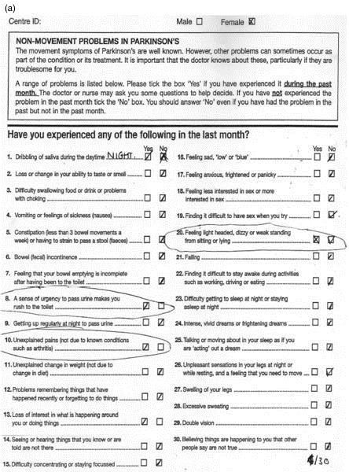
帕金森病非运动症状的评价
非运动症状问卷 (NMSQ)
第一部分：心血管症状
第二部分：睡眠/疲劳
第三部分：情绪/认知
第四部分：知觉障碍/幻觉
第五部分：注意力/记忆力
第六部分：消化系统症状
第七部分：排尿障碍
第八部分：性功能障碍
第九部分：复合症状

Slide 6
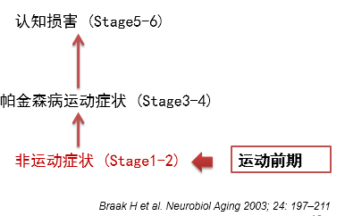
帕金森病非运动症状产生的病理生理机制
Braak
分期

Slide 7
帕金森病非运动症状产生的病理生理机制
Heiko Braak（2003年）PD发病模式
运动前期1：(延髓:IX,X运动神经背核,前嗅核,嗅球，中央网状带)嗅觉障碍；
运动前期2：(延髓和桥脑被盖:尾状核、中缝核, 巨细胞核, 基底前脑和中间皮质, 蓝斑－蓝斑下区复合体) 睡眠，头痛，运动减少，情感；
运动前期3：(中脑:黑质致密部) 色觉，体温调节，认知，抑郁，疼痛；
期4：四主症；
期5：(新皮层) 运动波动，频发疲劳；
期6：(新皮层) 错乱，视幻觉，痴呆，精神症状

Slide 8
帕金森病非运动症状的分类
感觉障碍：嗅觉障碍、疼痛
睡眠障碍：入睡困难、快速动眼期睡眠行为障碍（RBD）、不宁腿综合征、白日过度嗜睡
神经精神障碍
抑郁、焦虑和淡漠
认知功能障碍：MCI、痴呆
幻觉及其他精神症状
自主神经功能障碍
交感神经受损的症状：直立性低血压、少汗
副交感神经受损症状：便秘、尿潴留、性功能障碍

Slide 9
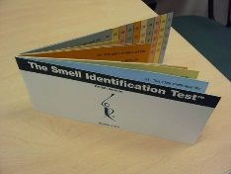
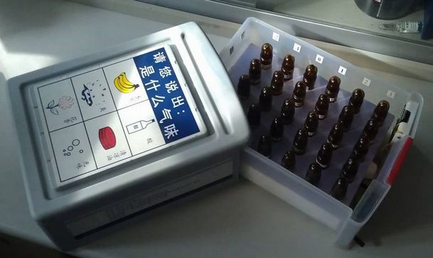
嗅觉障碍
80%-90%的PD患者存在嗅觉障碍
嗅觉障碍可能发生在运动症状出现之前，具有早期诊断价值
2006年美国ANN“新发PD诊断和预后指南”：
嗅觉功能检测可能有助于鉴别PD和帕金森综合征，明显的嗅觉功能障碍提示为PD，而非帕金森综合征
评价方法：
UPSIT（见右图）
五味测嗅液（中科院研发）

Slide 10
疼痛
约30%-83%的帕金森病患者存在疼痛症状；
疼痛类型：骨骼肌肉痛、根性或神经性痛、肌张力障碍性疼痛、中枢性疼痛和静坐不能；
骨骼肌肉疼痛为最常见的PD相关性疼痛，常累及肩部、髋部、膝部及踝部；
与症状波动相关的疼痛：剂末现象、异动症、痛性肌张力障碍
PD患者疼痛的处理：
（1）调整多巴胺能药物，优化帕金森治疗方案；
（2）脑深部电刺激（DBS）：晚期PD患者应用DBS术可改善疼痛症状；
（3）镇痛药物：如非甾体类抗炎药、阿片类制剂。

Slide 11
入睡困难及睡眠维持困难
与夜间PD症状有关：
——加用左旋多巴控释片、DR激动剂或COMT抑制剂
与异动症有关：
——将睡前服用的抗PD药物减量
调整服药时间：
——司来吉兰早、中午服，金刚烷胺下午4点前服
加用镇静催眠药

Slide 12
快速动眼期睡眠行为障碍（RBD）
定义：患者夜间出现生动的梦境，以令人不快的，恐惧或暴力性的恶梦居多，同时伴随复杂的言语及激烈，重复的肢体动作，患者异常的言语及肢体动作常与梦境内容高度一致；
发生率：约为1/3，可先于运动症状出现；
治疗：
——停用三环类抗抑郁药和司来吉兰
——氯硝西泮可能是控制RBD最有效的药物
(睡前0.25-1.0mg)
——褪黑素(睡前3-12 mg)
——左旋多巴和多巴胺受体激动剂可能有效

Slide 13
不安腿综合症(RLS）
发生率：PD患者约为正常人的两倍
临床特点：
——强烈的活动下肢的冲动、下肢不适感
——休息或静止状态下症状加重
——活动后症状缓解
——夜间症状加重
评价标准：RLS严重程度评分(IRLS)
治疗：
——首选多巴胺受体激动剂或左旋多巴
——次选加巴喷丁、阿片类药物、氯硝西泮

Slide 14
白日过度嗜睡（EDS）
发生机制：
——部分是夜间失眠的补偿
——部分与药物有关
——部分与抑郁和认知功能障碍有关
严重程度评定：Epworth 睡眠量表(≥10分提示EDS)
治疗：
——停用对睡眠有影响的药物
——鼓励患者增加活动
——养成良好的睡眠卫生习惯
——应用莫达非尼

Slide 15
抑郁
大约40%帕金森病在病程中有抑郁；
5%的抑郁症状发生在帕金森病运动症状出现前或运动症状出现的一年之内；
年纪轻，疾病严重，病程长的PD患者更易伴发抑郁；
帕金森病人的抑郁症状，绝大多数为轻至中等程度抑郁，且经规范治疗症状改善较快、较好；少数病人有自杀倾向及行为；
治疗：
多巴胺受体激动剂：普拉克索（A级推荐）
三环类抗抑郁药：阿米替林可能用于治疗PD相关抑郁症状（ANN指南，C级）
SSRIs和其他新型抗抑郁药物：副作用发生率可能低于三环类抗抑郁药
尚无足够证据支持经颅磁刺激和电抽搐疗法对PD相关抑郁的疗效（ANN指南，U级）

Slide 16
幻觉
发生率约40%，常为人物、动物等非恐怖的影像；
发病机制：
——与PD本身有关：杏仁核和海马旁回病变
——药物副作用
——继发于认知功能障碍
一般治疗：
（1）控制诱因：感染和代谢性疾病、体液/电解质失衡、睡眠障碍
（2）减少多药合用：抗抑郁剂、抗焦虑药物、镇静催眠药物
（3）减少抗PD药物：
停药顺序：抗胆碱能药物——金刚烷胺——司来吉兰——DR激动剂——L-dopa
药物治疗：
（1）增加非典型抗精神病药物：氯氮平：ANN指南B级推荐，应监测血常规和肝功能
喹硫平：ANN指南C级推荐
奥氮平和利培酮：不推荐
（2）典型抗精神病药物：可能加重PD症状，不推荐

Slide 17
帕金森病痴呆（PDD）
患病率20-40%，男性、高龄、受教育程度低、经济条件差、病程长、病情程度重、伴抑郁/精神异常，痴呆发生率高
PDD临床特征：
运动症状： 以震颤为主者较少发生痴呆
以强直、姿势、步态障碍者多见
认知功能障碍：以皮质下痴呆为特征
——执行功能障碍、注意力下降
——视空间辨别能力减退
——言语功能、定向力相对保留
精神症状： ——视幻觉是PDD最突出症状
——抑郁淡漠是PDD常见情感障碍
——很少出现幻听、幻嗅等

Slide 18
帕金森病痴呆（PDD）
PDD诊断步骤
首先是确定出现痴呆前1年已存在原发性PD为前提
具体诊断条件为：
根据UK脑库标准确诊PD
确立PD在前，痴呆在后，时间1年
存在认知功能受损，MMSE≤25分
通过对照料者访问或问卷确定日常生活能力受损
两种以上认知受损：注意、执行、视空间、记忆力等
PDD治疗策略(EFNS指南，2006)
停用可能加重认知功能损害的药物：
——抗胆碱能药物（B级）
——金刚烷胺（C级）
——三环类抗抑郁药（C级）
——托特罗定和奥昔布宁（C级）
——地西泮（C级）
加用胆碱酯酶抑制剂：
——卡巴拉汀（A级）
——多奈哌齐（C级）
——加兰他敏（C级）
——考虑到他克林的肝毒性，不推荐其用于PDD的治疗

Slide 19
直立性低血压
定义：改变体位为站立位3分钟内，收缩压持续下降至少20mmHg（高血压患者为30mmHg）或舒张压下降至少10mmHg；
治疗：
（1）非药物治疗
——避免加重因素：饱餐、饮酒、高温、药物（包括左旋多巴和DR激动剂 ）
——增加水盐摄入
——抬高床头10-30度
——穿弹力袜
——仅餐后血压降低者，应鼓励少食多餐
（2）药物治疗
——米多君（管通）：兴奋外周α肾上腺素受体，起始剂量2.5 mg/日（EFNS指南A级推荐）
——氟氢可的松，增加水钠潴留，起始剂量0.1 mg/日
——监测血压，防止出现卧位高血压

Slide 20
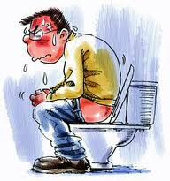
便秘
PD便秘的发病率为67%（正常人群便秘的发病率为6%）
临床特点：
——可能发生在运动症状之前
——对多巴胺能药物反应差
治疗：
——停用抗胆碱药物
——非药物治疗：增加饮水、高纤维食物、增加活动
——使用软便剂、缓泻药、乳果糖等
——加用多潘立酮

Slide 21
排尿异常
发生率：27%-39%
逼尿肌功能活跃：尿频、尿急、夜尿
处理：
——睡前避免饮用咖啡、限制睡前水分摄入
——加用外周抗胆碱药：奥昔布宁、托特罗定
——加用鼻内去氨基精加压素喷雾剂
逼尿肌功能降低：小便起始困难、膀胱排空障碍、漏尿症
处理：α受体阻滞剂，如特拉唑嗪，睡前服

Slide 22
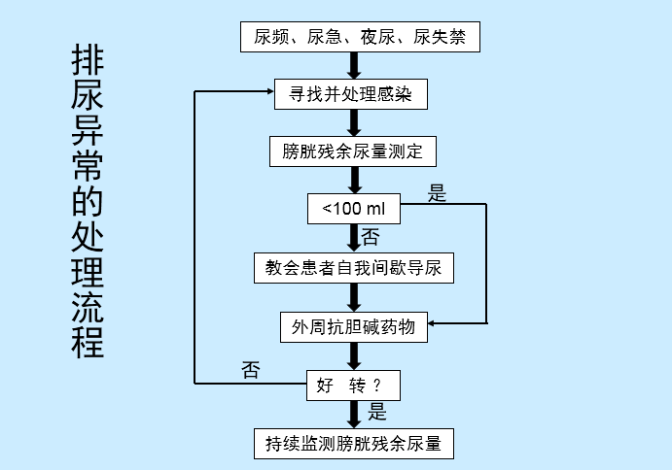

Slide 23
出汗异常
临床表现：大部分为多汗，少数为少汗
发病机制：可能与下丘脑损伤有关
症状特点
——症状波动的患者更易出现
——大部分发生在“关”期，少部分发生在“开”期
治疗
——减少症状波动
——加用抗胆碱能药物

Slide 24
吞咽困难及流涎
吞咽困难
——一般发生在疾病晚期
——可导致窒息和误吸
——处理：软食、流质饮食，必要时胃造瘘手术
流涎
——主要原因为吞咽减少
——可使用抗胆碱能药物，如甘罗溴铵

Slide 25
疲劳
37%-56%的PD患者存在疲劳症状；
疲劳随着PD运动症状的加重而恶化；
治疗：
（1）躯体疲劳：给予左旋多巴、普拉克索和莫达非尼可以改善其躯体疲劳。哌甲酯治疗也可在一定程度上改善患者的疲劳症状。
（2）精神疲劳：尚无有效的治疗措施，关注相应的神经递质系统或可找到较好的治疗方法。
（3）非药物治疗：体育锻炼。

Slide 26
小 结
更多的关注非运动症状，提高识别率
开发效度和信度更好的评价量表
获得更多RCT证据，指导临床工作
神经保护治疗

Slide 27
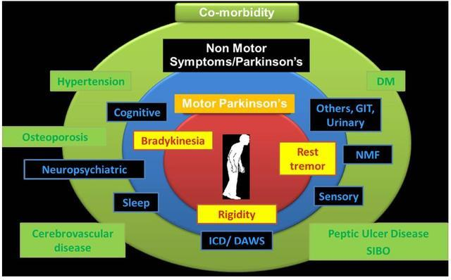
Thank You!

